Slide 1
TRABALHAR COM SEGURANÇA E SAÚDE NA ERA DIGITAL Campanha «Locais de Trabalho Seguros e Saudáveis 2023-2025»
Robótica avançada e sistemas baseados na IA para a automatização de tarefas

Slide 2
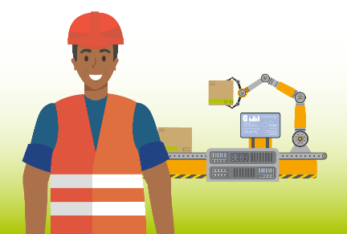
Visão geral
Definição de sistemas baseados na IA
Taxonomia
Utilizações atuais e potenciais
Impacto nos empregos e tarefas
Efeitos da SST
Estudos de caso
Impacto para os diferentes níveis e intervenientes
Principais conclusões

Slide 3
Definição
IA (Inteligência Artificial): sistemas que apresentam comportamentos inteligentes através da análise do seu ambiente e da realização de ações — com algum grau de autonomia — para atingir objetivos específicos.
Apenas baseada em software
Assistentes de voz, motores de busca, etc.
Incorporada em partes/componentes mecânicas
Robôs avançados, automóveis autónomos, drones

Slide 4
Abordagem à automatização através das tarefas
As tarefas representam uma melhor unidade de análise quando investigamos o impacto do potencial da automatização. A abordagem de tarefas permite uma compreensão mais matizada e detalhada sobre quais os aspetos específicos do trabalho humano que podem ser automatizados mais facilmente.
dar terapia
analisar dados de vendas
manipulação física
cognitiva
(sem manipulação física)
montagem de peças soltas
levantar um paciente
relacionadas com objetos
relacionadas com pessoas
relacionadas com informação
Notes:
A robótica avançada e os sistemas baseados em IA são, na maioria dos casos, utilizados para automatizar tarefas específicas. e não para substituir os seres humanos através da automação de postos de trabalho.
Fonte: EU-OSHA (2022) Robótica avançada, inteligência artificial e automatização de tarefas: definições, utilizações, políticas e estratégias, e segurança e saúde no trabalho, disponível em: https://osha.europa.eu/en/publications/advanced-robotics-artificial-intelligence-and-automation-tasks-definitions-uses-policies-and-strategies-and-occupational-safety-and-health

Slide 5
Taxonomia
Backend (software)
complexo, não baseado em IA
Baseado em IA
Frontend (dispositivo)
manipulação física/ação:
robótica avançada
sem manipulação física/ação:
TIC inteligentes
Tipo de tarefa
relacionada com informação relacionada com pessoas relacionada com objetos
cognitiva
física
Características da tarefa
rotineira
não rotineira
(Semi) Automatização das tarefas
assistência
substituição
Dimensão da SST
organização física e/ou psicossocial
Notes:
Fonte: EU-OSHA (2022) Robótica avançada, inteligência artificial e automatização de tarefas: definições, utilizações, políticas e estratégias, e segurança e saúde no trabalho, disponível em: https://osha.europa.eu/en/publications/advanced-robotics-artificial-intelligence-and-automation-tasks-definitions-uses-policies-and-strategies-and-occupational-safety-and-health

Slide 6
Robótica avançada na Europa
Setores com Interação Entre Seres Humanos e Robôs
A interação entre seres humanos e robôs verifica-se sobretudo no setor da indústria transformadora
Atividades financeiras e de seguros
Transportes e armazenagem
Agricultura, floresta e pesca
Educação
Saúde humana e ação social
Atividades de alojamento e restauração
Atividades de consultoria, científicas, técnicas
Construção
Comércio por grosso e a retalho; reparação de veículos automóveis e motociclos
Indústrias transformadoras
0 %
5 %
10 %
15 %
20 %
25 %
30 %
Código NACE (v. 2) de empresas com interação entre seres humanos e robôs de acordo com o ESENER 2019

Slide 7
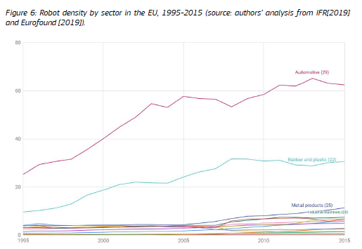
Robótica avançada na Europa
Setores com Interação Entre Seres Humanos e Robôs
Existe uma predominância de robôs no setor automóvel
Densidade de robôs por setor na UE, 1995-2015 (fonte: análise dos autores da IFR [2019] e da Eurofound [2019])
Automóvel (29)
Borracha e plástico (22)
Borracha e plástico (22)
Produtos metálicos (25)
Máquinas industriais (28)

Slide 8
Automatização atual e potencial de tarefas físicas
Exemplos:
As atividades de saúde humana e ação social incluem robôs que fornecem medicamentos
Nas indústrias transformadoras, existem robôs de assistência à elevação e de limpeza
Os veículos guiados autónomos são comuns nos transportes e armazenagem
Os robôs de inspeção são úteis no setor da construção
Saúde humana e ação social
Indústrias transformadoras
Outras
Transportes e armazenagem
Construção
Indústrias extrativas
Administração pública e defesa
Notes:
Fonte: EU-OSHA (2022) Robótica avançada, inteligência artificial e automatização de tarefas: definições, utilizações, políticas e estratégias, e segurança e saúde no trabalho, disponível em: https://osha.europa.eu/en/publications/advanced-robotics-artificial-intelligence-and-automation-tasks-definitions-uses-policies-and-strategies-and-occupational-safety-and-health

Slide 9
Automatização atual e potencial de tarefas cognitivas
Exemplos:
Apoio pedagógico, treino de vocabulário baseado em IA e sistemas de tutoria inteligentes na educação
Sistemas que podem apoiar decisões de diagnóstico no setor científico
Robôs sociais nos serviços administrativos e de apoio
Saúde humana e ação social
Educação
Atividades de consultoria, científicas, técnicas
Outras
Atividades administrativas e dos serviços de apoio
Informação e comunicação
Outras atividades de serviços
Construção
Indústrias transformadoras
Notes:
Fonte: EU-OSHA (2022) Robótica avançada, inteligência artificial e automatização de tarefas: definições, utilizações, políticas e estratégias, e segurança e saúde no trabalho, disponível em: https://osha.europa.eu/en/publications/advanced-robotics-artificial-intelligence-and-automation-tasks-definitions-uses-policies-and-strategies-and-occupational-safety-and-health

Slide 10
Impacto da automatização nos postos de trabalho
A maior parte dos postos de trabalho afetados são os de qualificação diferenciada; substituem uma competência mais especializada, mas menos complexa.
Os sistemas robóticos são utilizados principalmente para substituir as tarefas manuais rotineiras.
Estes trabalhos de nível intermédio de qualificação são mais facilmente automatizados, uma vez que obedecem a procedimentos repetitivos e finitos.
Notes:
É provável que a robótica avançada e a IA eliminem tarefas específicas, e não postos de trabalho completos.
Exemplos de empregos de qualificação média caracterizados por uma rotina cognitiva e física: fabrico tradicional, serviços de transporte, trabalho de escritório.

Slide 11
Impacto da automatização nas tarefas físicas
Assistência física na elevação de objetos ou pessoas
Áreas como os cuidados de saúde, a indústria transformadora e a construção
Reduz a pressão física sobre os trabalhadores
Transporte
Oportunidades em armazéns, hospitais e escritórios
Limpeza dos espaços profissionais e habitacionais
Os robôs de limpeza são os mais comuns no âmbito da propriedade privada
Notes:
No que diz respeito ao impacto que a tecnologia terá nas tarefas físicas e cognitivas e, por conseguinte, nos postos de trabalho que abrangem essas tarefas, verificamos diferenças entre os domínios de aplicação.
No entanto, os sistemas robóticos têm um impacto que é menos específico do trabalho e mais relacionado com a tarefa.
A automatização na área da limpeza afeta os postos de trabalho em que a limpeza de superfícies é uma tarefa secundária, bem como aqueles em que é uma tarefa principal.

Slide 12
Impacto da automatização nas tarefas cognitivas
Diagnóstico e tratamento médico
A IA analisa dados e fornece resultados
Os profissionais de saúde tomam a decisão final
À medida que a tecnologia avança, a avaliação torna-se menos supervisionada
Processamento de linguagem e de texto
Criação de conteúdos de texto, produção de discursos ou tradução
Notes:
O setor dos cuidados de saúde é frequentemente descrito como estando à beira de uma grande transformação devido a estas tecnologias. Os processos baseados em dados no domínio da medicina estão a ser automatizados, enquanto as tarefas cognitivas mais complexas, como o diagnóstico e o plano de tratamento, continuam a ser executadas por profissionais médicos qualificados. No entanto, à medida que a tecnologia avança, a sua avaliação torna-se menos supervisionada. Alguns dispositivos médicos, como os monitores de tensão arterial, já conseguem determinar os valores do paciente com precisão suficiente, pelo que a reavaliação humana só é necessária em situações excecionais.
Outro setor que enfrenta perturbações consideráveis é a educação, em que a IA pode automatizar uma série de tarefas, como a formação linguística de base e a preparação de planos de aula, ajudando os professores para que possam dedicar mais tempo ao apoio individual dos alunos.

Slide 13
Efeitos sobre a SST
Efeitos físicos
Efeitos psicossociais
Efeitos organizacionais
Benefícios físicos
Riscos físicos
Saúde física a longo prazo
Atribuição de tarefas
Conceção das tarefas
Conceção da interação
Operação e supervisão
Processo de introdução e gestão da mudança
Cibersegurança
Necessidade de formação
Notes:
A robótica avançada e os sistemas baseados em IA criam desafios e oportunidades para a SST.
Estes efeitos podem ser classificados como físicos, psicossociais e organizacionais.

Slide 14
Riscos e oportunidades dos sistemas baseados em IA na SST
MEDO
STRESSE
MÁ SAÚDE MENTAL
PREVENÇÃO DE ACIDENTES
PERDA DE EMPREGO
SEGURANÇA
As oportunidades incluem a redução da carga de trabalho, a prevenção de acidentes, a melhoria de competências e a requalificação profissional.
QUALIDADE DA COOPERAÇÃO
AUTONOMIA
Físicos
STRESSE
PROBLEMAS DE COMUNICAÇÃO
CONFLITOS
Psicossociais
PERDA DE AUTONOMIA
PERDA DE SIGNIFICADO
DESPERSONALIZAÇÃO
ESTRUTURA SOCIAL
Vigilância
Organizacionais
Os riscos estão relacionados com todas as categorias e incluem o receio de perda de emprego, autocensura, enviesamento da automação e desqualificação.
PERDA DE PRIVACIDADE
AUTOCENSURA
TRANSFORMAÇÃO DO EMPREGO
CONFIANÇA
- MELHORIA DE COMPETÊNCIAS - REQUALIFICAÇÃO
VOLUME DE TRABALHO REDUZIDO
DESEMPENHO
- DESQUALIFICAÇÃO
DEPENDÊNCIA EXCESSIVA
ENVIESAMENTO DA AUTOMAÇÃO
MÁ UTILIZAÇÃO
Oportunidades
Riscos
Notes:
Dados baseados na literatura.
Os efeitos ao nível da SST dos sistemas baseados na IA dividem-se em oportunidades e riscos.
As oportunidades prendem-se mais com as áreas da segurança, da estrutura social, da transformação do emprego e da confiança. Por exemplo, os sistemas baseados na IA podem ajudar a prevenir acidentes na logística e nos transportes, reduzir a carga de trabalho física e cognitiva dos trabalhadores e permitir-lhes adquirir novas competências.
Os riscos aparecem em todas as categorias - físicos, psicossociais e organizacionais. Incluem a perda de privacidade devido à vigilância dos sistemas de IA, o medo da perda de emprego, que também pode levar ao stresse e a problemas de saúde mental, a perda de autonomia, a desqualificação, o enviesamento da automação, a dependência excessiva e a má utilização do sistema.

Slide 15
Riscos e oportunidades da robótica avançada
APOIO SOCIAL
ATITUDE POSITIVA
PREVENÇÃO DE LESÕES MUSCULOESQUELÉTICAS
SEGURANÇA
REDUÇÃO DOS RISCOS
DESCONFIANÇA
ENVIESAMENTO DA AUTOMAÇÃO
COMPLACÊNCIA
A redução do volume de trabalho físico e a melhoria da saúde física são os benefícios mais sentidos. As oportunidades também envolvem um fluxo de trabalho positivo, motivação e melhoria de competências.
ATRIBUIÇÃO DE TAREFAS
ALTERAÇÃO FÍSICA DO LOCAL DE TRABALHO
MOTIVAÇÃO
SATISFAÇÃO
Físicos
PARTICIPAÇÃO
Psicossociais
ESGOTAMENTO EMOCIONAL
NERVOSISMO
IRRITABILIDADE
REJEIÇÃO DO SISTEMA
CONCEÇÃO DAS TAREFAS
PROCESSO DE INTRODUÇÃO
ACEITAÇÃO
FLUXO DE TRABALHO POSITIVO
CONCEÇÃO DA INTERAÇÃO
Organizacionais
COMPROMISSO REFORÇADO
Os riscos incluem a rejeição, a desconfiança e a subutilização da tecnologia, o stresse, a desqualificação e o esgotamento emocional.
STRESSE
PERCEÇÃO DA MONITORIZAÇÃO
INCERTEZA
GESTÃO DA MUDANÇA
INCERTEZA
OPERAÇÃO E SUPERVISÃO
APOIO SOCIAL
ATITUDE POSITIVA
FORMAÇÃO
RECEIO DE PERDA DE EMPREGO
SUBUTILIZAÇÃO DA TECNOLOGIA
MELHORIA DE COMPETÊNCIAS
Oportunidades
DESQUALIFICAÇÃO
MÁ UTILIZAÇÃO
Riscos
Notes:
Dados baseados na literatura.
A automatização das tarefas físicas ajuda os trabalhadores a evitar lesões por esforço prolongado, retirando-os de ambientes de trabalho perigosos, reduzindo a sua carga de trabalho, eliminando a exposição a substâncias perigosas e evitando acidentes.
Outras oportunidades da robótica avançada incluem um fluxo de trabalho positivo, motivação e satisfação no trabalho, compromisso reforçado e melhoria de competências.
Por outro lado, os riscos envolvem rejeição, desconfiança e má utilização da tecnologia, incerteza quanto a alterações organizacionais, receio de perda de emprego, esgotamento emocional e irritabilidade em relação à conceção das tarefas.

Slide 16
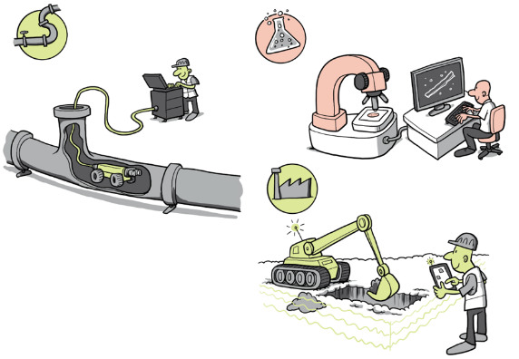
Colmatar a lacuna entre a literatura e a prática
A EU-OSHA desenvolveu 16 estudos de caso para investigar a implementação prática da automatização de tarefas físicas e cognitivas, centrando-se no impacto na SST.
Entrevistas com trabalhadores, responsáveis da SST, técnicos de segurança no trabalho, comissão de SST (trabalhadores, administração).

Slide 17
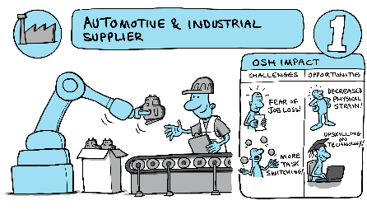
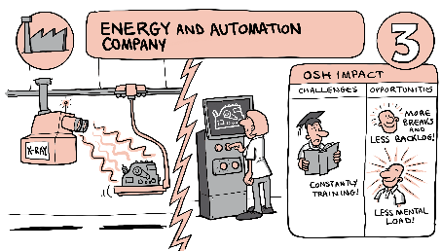
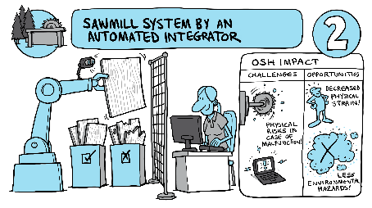
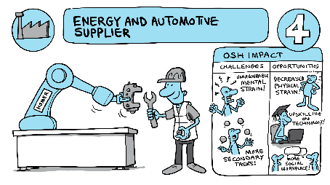
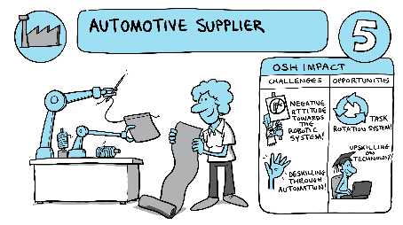
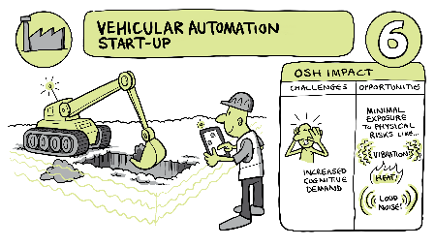
16 estudos de caso sobre automatização
FORNECEDOR DO SETOR AUTOMÓVEL E INDUSTRIAL
SISTEMA DE SERRAÇÃO POR UM INTEGRADOR AUTOMATIZADO
EMPRESA DE ENERGIA E AUTOMAÇÃO
IMPACTO NA SST
IMPACTO NA SST
IMPACTO NA SST
DESAFIOS
OPORTUNIDADES
DESAFIOS
OPORTUNIDADES
DESAFIOS
OPORTUNIDADES
RECEIO DE PERDA DE EMPREGO!
DIMINUIÇÃO DO ESFORÇO FÍSICO!
DIMINUIÇÃO DO ESFORÇO FÍSICO!
MAIS PAUSAS E
MENOS ATRASOS!
MELHORIA DE COMPETÊNCIAS EM TECNOLOGIA!
RISCOS FÍSICOS EM CASO DE MAU FUNCIONAMENTO!
MAIS ROTAÇÃO DE TAREFAS!
FORMAÇÃO CONTÍNUA!
MENOS RISCOS AMBIENTAIS!
MENOS CARGA MENTAL!
FORNECEDOR DE ENERGIA E AUTOMÓVEIS
FORNECEDOR DE AUTOMÓVEIS
ARRANQUE DA AUTOMAÇÃO DE VEÍCULOS
IMPACTO NA SST
IMPACTO NA SST
IMPACTO NA SST
IMPACTO NA SST
IMPACTO NA SST
DESAFIOS
OPORTUNIDADES
IMPACTO NA SST
DESAFIOS
OPORTUNIDADES
DESAFIOS
OPORTUNIDADES
TENSÃO MENTAL DESFAVORÁVEL!
DIMINUIÇÃO DO ESFORÇO FÍSICO!
ATITUDES NEGATIVAS EM RELAÇÃO AO SISTEMA ROBÓTICO!
EXPOSIÇÃO MÍNIMA A RISCOS FÍSICOS COMO...
SISTEMA DE ROTAÇÃO DE TAREFAS!
MELHORIA DE COMPETÊNCIAS EM TECNOLOGIA!
MELHORIA DE COMPETÊNCIAS EM TECNOLOGIA!
VIBRAÇÕES
DESQUALIFICAÇÃO ATRAVÉS DA AUTOMAÇÃO!
AUMENTO DA EXIGÊNCIA COGNITIVA
CALOR
MAIS TAREFAS SECUNDÁRIAS!
RUÍDO INTENSO
LOCAL DE TRABALHO MAIS SOCIAL!
...
Notes:
Exemplos dos estudos de caso

Slide 18
Efeitos ao nível da SST com base nos estudos de caso
REDUÇÃO DA CARGA COGNITIVA
REDUÇÃO DA MONOTONIA
VOLUME DE TRABALHO REDUZIDO
DIMINUIÇÃO DOS ACIDENTES
PREVENÇÃO DE LESÕES POR ESFORÇOS REPETITIVOS/LESÕES A LONGO PRAZO
ESPAÇO DE TRABALHO ERGONÓMICO
REDUÇÃO DO TEMPO DE ECRÃ
SOBRECARGA COGNITIVA
RECEIO DE PERDA DE EMPREGO
RECEIO DE LESÕES
SAÚDE MENTAL
Muitas das oportunidades observadas nos estudos de caso estão relacionadas com a saúde mental e física, ajudando os trabalhadores a reduzir a carga de trabalho e a evitar lesões.
RISCOS FÍSICOS (RESIDUAIS)
CONTROLO DO TEMPO
CONTROLO DO VOLUME DE TRABALHO
Físicos
SEGURANÇA E SAÚDE
AUTONOMIA
Psicossociais
DESCONFIANÇA
ATITUDE NEGATIVA
CONFIANÇA
GESTÃO
DA SST
Os riscos incluem receio de perda de emprego/stresse, sobrecarga cognitiva, receio de lesões, requalificação, desconfiança da tecnologia, alterações demográficas, entre outros.
MELHORIA DE COMPETÊNCIAS
REQUALIFICAÇÃO
VARIEDADE DE TAREFAS
CONTROLO DO TRABALHO
Organizacionais
AVALIAÇÃO DE RISCOS
IMPREVISIBILIDADE
TRANSFORMAÇÃO
DO TRABALHO
ESTRUTURA
SOCIAL
DESQUALIFICAÇÃO
IMPREVISIBILIDADE
CONSOLIDAÇÃO DAS TAREFAS
DIMINUIÇÃO DO CUMPRIMENTO DAS TAREFAS
INCLUSÃO
INTERAÇÃO SOCIAL
ALTERAÇÕES DEMOGRÁFICAS
Oportunidades
Riscos

Slide 19
Conclusões em matéria de SST
Oportunidades de SST mais frequentes: redução da carga de trabalho física e afastamento dos trabalhadores de ambientes perigosos.
Os riscos psicossociais estão a tornar-se cada vez mais importantes.
Todas as organizações dos estudos de caso pretendem alargar a sua utilização da automatização.
Notes:
Os riscos psicossociais relacionados com a robótica avançada e a IA podem decorrer da má utilização da tecnologia, devido a uma confiança inadequada, a uma baixa aceitação ou a um enviesamento da automatização.
A educação é vital, mas a experiência em primeira mão de implementações anteriores é igualmente importante.
Em muitos casos, a melhoria da SST foi o principal fator de motivação para a implementação do sistema.

Slide 20
Impacto para os diferentes níveis e intervenientes
níveis e intervenientes
Elaboração de políticas
Gestão da SST
Trabalhadores
Inspeção do trabalho

Slide 21
Elaboração de políticas
O Regulamento relativo às máquinas:
Aumentar a confiança nas tecnologias digitais, incluindo a IA, a colaboração entre seres humanos e robôs, etc.
Estabelecer uma fiscalização efetiva do mercado
O Regulamento Inteligência Artificial da UE
Proposta de abordagem dos direitos fundamentais e dos riscos de segurança para a IA

Slide 22
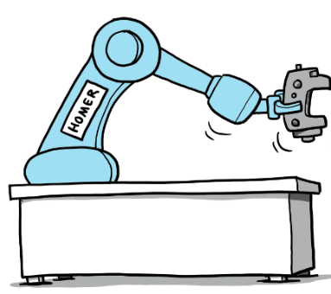
Desafios da gestão da SST
Novos desafios:
Enviesamento (oculto) nos sistemas baseados em IA
Cibersegurança
Receios e expectativas dos trabalhadores
Tecnologias em rápida mudança significam pouco conhecimento sobre o impacto na SST
Impactos organizacionais e sociais:
Despersonalização
Menos interação social
Pressão sobre o desempenho
(Des)confiança na automatização
Desqualificação da mão de obra
Notes:
Algumas empresas realizam auditorias éticas às suas aplicações de IA

Slide 23
Gestão da SST
Reduzir as barreiras
Reforçar os impulsionadores
Inexperiência com a tecnologia
Envolvimento inicial dos trabalhadores
Resistência interna à mudança
Intercâmbio de competências
Enquadramento jurídico
Abordagem de detenção do controlo por humanos
Casos de utilização europeia

Slide 24
Utilização de sistemas baseados em IA para a SST
Monitorização dos processos e da SST
Sentir-se vigiado
Sistemas com deteção de erros incorporada
Espaços de trabalho mais seguros
Sistemas de autoaprendizagem
Incerteza sobre os dados que estão a ser recolhidos
Aumento da presença de câmaras
Pressupostos subjacentes
Comunicação clara sobre o quê, quando, onde e para que fim os dados estão a ser recolhidos.
Notes:
A privacidade dos dados nos sistemas baseados em IA pode ser uma questão de elevada complexidade.
No sentido de salvaguardar os direitos dos trabalhadores, os responsáveis pela proteção de dados devem redigir códigos de conduta para acompanhar qualquer sistema de tratamento de dados sensíveis, tal como recomendado no Regulamento Inteligência Artificial da União Europeia.
As empresas devem também comunicar qual o tipo de dados tratados pelo sistema, se está a registar quaisquer dados e por que razão são necessárias quaisquer potenciais registos.

Slide 25
Inspeção do trabalho
O processo de inspeção do trabalho é mais exigente
Políticas para as novas tecnologias
Poderão ser necessárias novas ferramentas para os serviços de inspeções do trabalho

Slide 26
Principais conclusões
Seleção cuidadosa das tarefas a automatizar
Formação adequada e melhoria das competências dos trabalhadores
Informação, comunicação e transparência
Envolvimento dos trabalhadores para uma introdução bem sucedida da tecnologia
Regulamentação e considerações de execução
Necessidade de ferramentas abrangentes de avaliação dos riscos
Notes:
Outras conclusões:
Os desafios e riscos podem variar consideravelmente de aplicação para aplicação
A cibersegurança deve ser tida em conta, uma vez que pode ter um impacto na SST
Alterações na gestão da SST

Slide 27
Informações adicionais
Consulte todos os conteúdos relacionados na área prioritária «Automatização das tarefas»:
https://healthy-workplaces.osha.europa.eu/pt/about-topic/priority-area/worker-management-through-ai
Consulte todas as publicações sobre o tema:
https://osha.europa.eu/en/publications-priority-area/automation-tasks

Slide 28
Nem a Agência Europeia nem qualquer pessoa que aja em seu nome assumem responsabilidade por eventuais utilizações da informação que se segue.
© Agência Europeia para a Segurança e Saúde no Trabalho, 2024
Reprodução autorizada mediante indicação da fonte.
A utilização ou reprodução de fotografias ou de outro material não protegido por direitos de autor da EU-OSHA deve ser autorizada diretamente pelos titulares dos direitos de autor.

